Slide 1
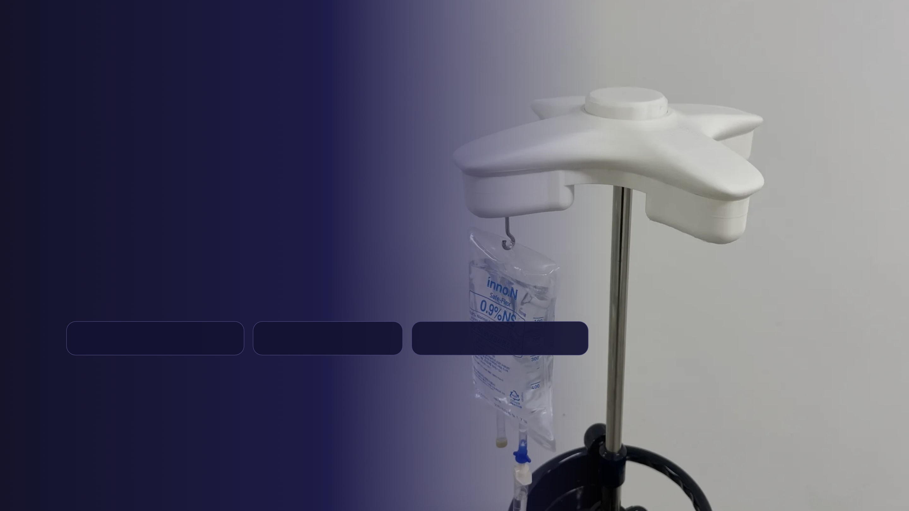



WON SHOT
반려동물 약물투약 사고를 방지하기 위한 이상감지 솔루션
INFURETRO
자이로 센서를 AI로 구현한 하중센서 모듈
최종 선발
1기 선정 · 2R 진출
우수논문 2편
국제 AIT · 국내 학술대회
Notes:
1 / 21 · 대본 약 8초
안녕하십니까, WON SHOT입니다.
저희는 자이로 센서를 AI로 구현한 하중센서 모듈, INFU RETRO로 수액 이상을 알리고 기록합니다.

Slide 2

WON SHOT
전국 동물병원 5,312곳
입원실 수액 카테터, 몇 개 중 하나꼴로 사고가 날까요?
A
100개 중 1개
B
20개 중 1개
C
4개 중 1개
정답은 다음 장 · 해외(영국 19개 기관) 연구 · 동물병원 수 농식품부 2025.6
2
Notes:
2 / 21 · 대본 약 10초
전국 동물병원 5,312곳, 오늘 밤에도 입원실에서 수액이 들어갑니다. 카테터 몇 개 중 하나꼴로 사고가 날까요?
백 개 중 하나, 스무 개 중 하나, 네 개 중 하나.

Slide 3

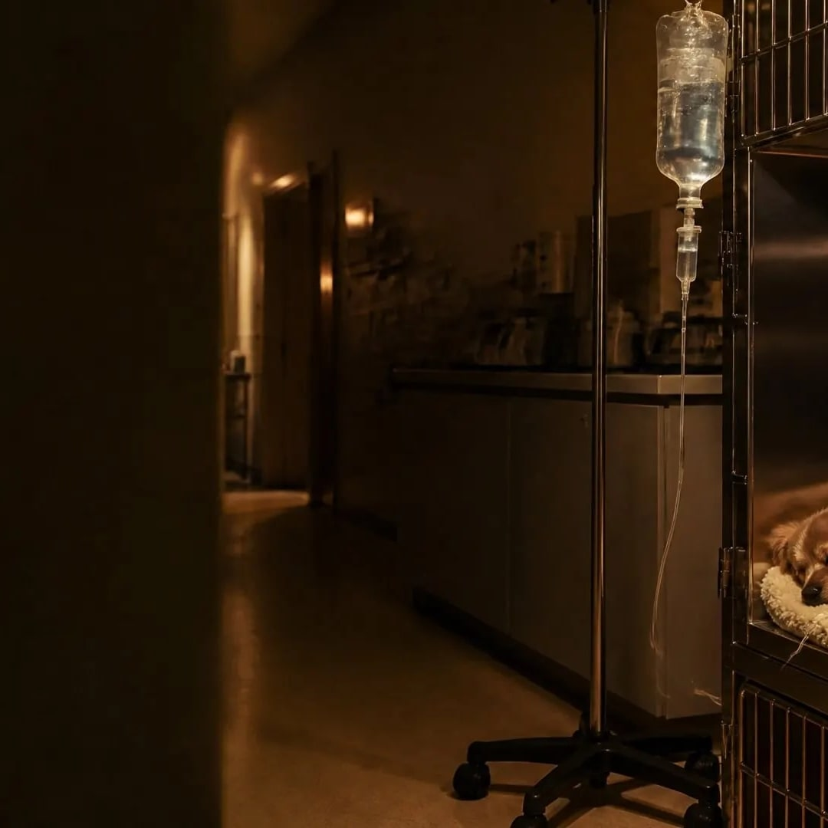

WON SHOT
Pain Point
정답은 4개 중 1개, 그런데 순회와 순회 사이엔 수액을 볼 사람이 없습니다
정답 C
26.7% 카테터 합병증
순회 사이 · 야간 알림 없음
10곳 중 7곳 수의사 1명
Haskey 2024 · 영국 19개 기관 · 정맥염 포함
AAHA 2024 · 1~2시간마다 눈금 확인 권고 → 그 사이는 공백
농식품부 2025.6 · 5,312곳 중 3,815곳 · 순회 간격이 길어짐
이 중 빠짐 · 막힘 · 꼬임은 수액 무게가 줄어드는 속도에 나타납니다 · 정맥염은 대상 아님
3
Notes:
3 / 21 · 대본 약 13초
영국 19개 기관 연구에서, 정답은 네 개 중 하나, 26.7퍼센트였습니다.
중력식 수액은 순회 때 눈으로만 확인합니다. 순회와 순회 사이, 그리고 밤에는 알림이 없고, 병원 열 곳 중 일곱 곳은 수의사 한 명입니다.

Slide 4

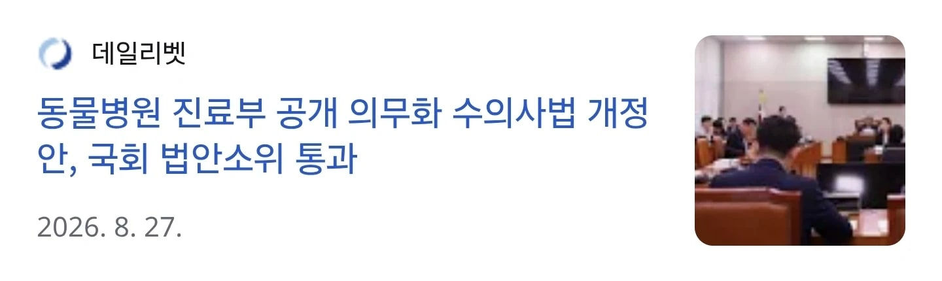
WON SHOT
처치 기록은 법정 의무,
분쟁 시 사본 발급도 입법 중
현행
추진
분쟁 해결률 · 진료기록 유무
진료부 처치 기록
→
열람 · 사본 발급
30%
수의사법 제13조
분쟁 · 소송 시
19.5%
농해수위 의결 9.2
법사위 심사 대기
본회의
공포 1년 뒤 시행
1.5배
높음
기록 없음
기록 있음
출처: 수의사법 제13조 · 농해수위 대안(2026.9.2, 10월 기준) · 데일리벳 2026.8.27
한국소비자원 2026.9 · 80건 · 41건 · 소표본 · 인과 아님
4
Notes:
4 / 21 · 대본 약 11초
감지만으론 부족합니다. 처치 기록은 법정 의무이고, 분쟁 때 사본 발급 법안이 법사위 심사 중입니다.
기록이 있으면 분쟁 해결률 30퍼센트, 없으면 19.5퍼센트였습니다.

Slide 5

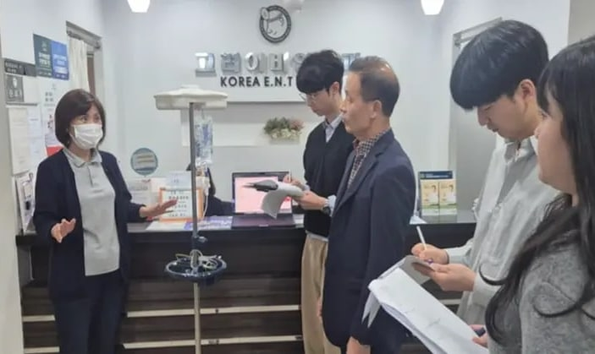
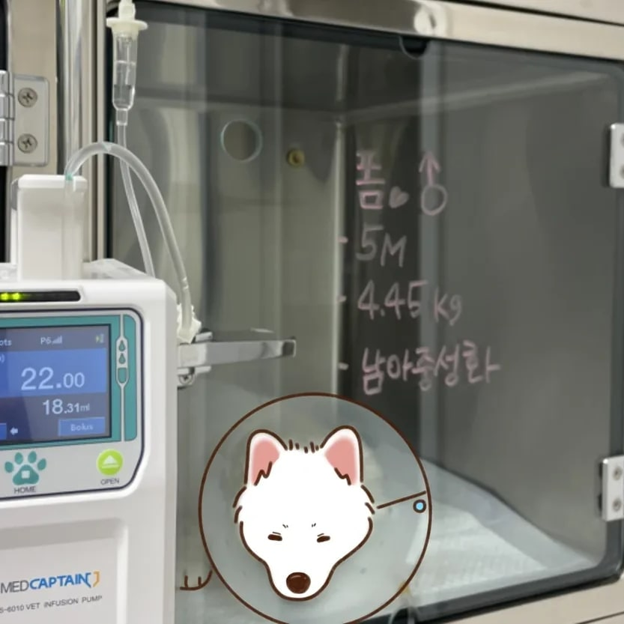



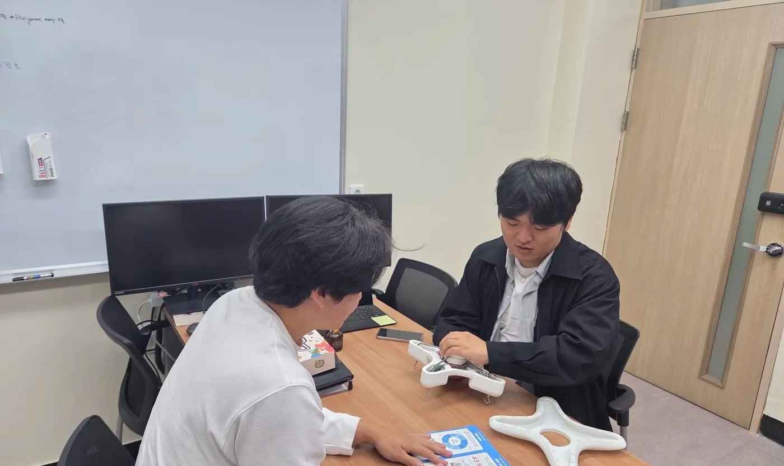
WON SHOT
지금 입원실 장비는 비싸거나, 바꿔야 하거나, 거부감이 있습니다
현장 인터뷰에서 확인
인퓨전펌프
스마트 폴대
방울 감지
CCTV
도입비
110만 원
300만 원+
비공개
—
병동 현장 인터뷰
수액 1줄 기준
폴대 1대
구독형
카메라 별도
도입 방식
전용 수액줄 추가
폴대 전체 교체
점적통에 부착
카메라 설치
주입은 정확
기록 시스템 없음
한계
보정 센서 여러 개
오차 26.5%
해킹 · 사생활
EMR 연동 시 추가비 · 유지보수
센서값 90만 원+
사람용 · 방울 수 추정
보호자 · 의료진 거부감
출처: SW Medi 판매가 · 제조사 견적(팀 조사) · JSOM 2023 · 경찰청 2025.11 · 병동 · 전남대 수의과대학 현장 인터뷰(WON SHOT)
전남대 수의과대학 인터뷰
“기존 폴대 전체 교체와 비싼 도입비가 부담”
5
Notes:
5 / 21 · 대본 약 16초
펌프는 주입은 정확하지만 기록 시스템이 없고, EMR과 연동하면 추가 비용과 유지보수가 붙습니다. 스마트 폴대는 300만 원 넘게 폴대째 바꿔야 합니다.
병동과 전남대 수의과대학 현장 인터뷰에서도 폴대 전체 교체와 비싼 도입비가 부담이라는 답을 확인했습니다.

Slide 6

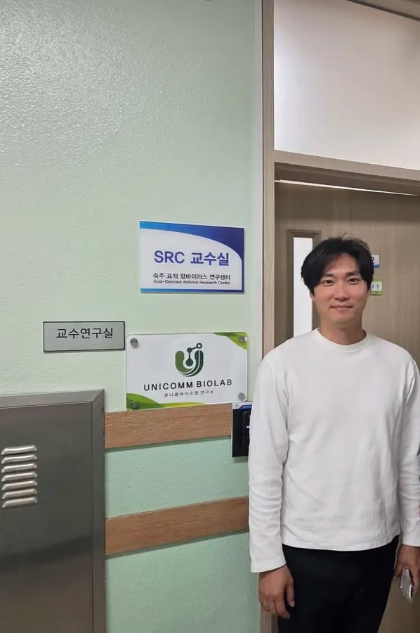
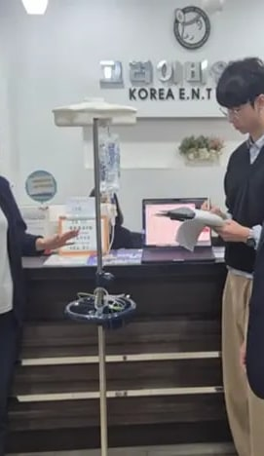
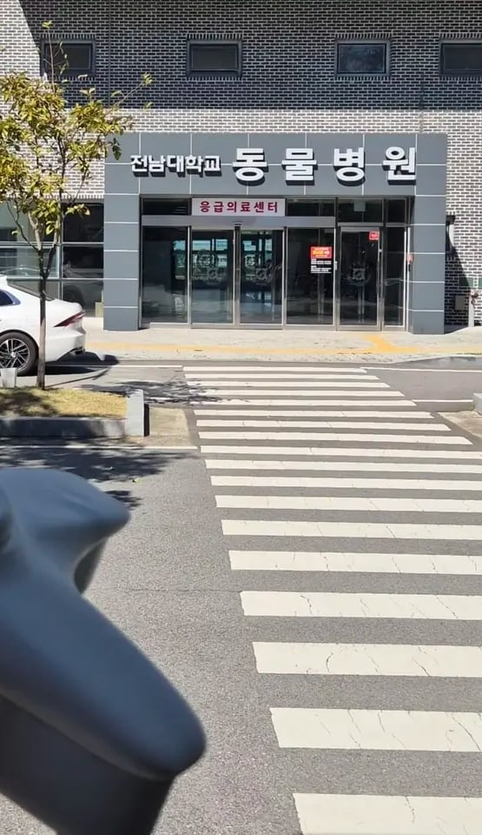


WON SHOT
Field · 현장 확인
병원이 원한 건 새 장비가 아니라, 쓰던 폴대 그대로의 AX 전환이었습니다
현장에서 확인한 세 가지
비용 부담
26곳
01
10곳
16곳
스마트 폴대 300만 원+ · 센서값만 90만 원+
MVP 들고 직접 방문
전북 지역 병원
호남권 반려동물병원
기존 자산은 그대로
02
쓰던 폴대 · 수액 세트 · 입원장을 바꾸지 않고
그래도 AX 전환
MVP를 들고 묻고, 고치고, 다시 찾아갔습니다
03
알림 · 투여 기록은 사람 손 대신 디지털로
MVP 시연
→
현장 피드백
→
설계 개선
→
재방문 ↻
→
지금의 제품
가설
스마트 폴대의 고질적인 높은 센서 비용은 줄이고, 쓰던 폴대를 그대로 활용하는 모델이 필요하다
6
Notes:
6 / 21 · 대본 약 20초
현장의 답은 같았습니다. 비용은 부담스럽고, 쓰던 폴대는 그대로 두되 알림과 기록만은 디지털로 바꾸는 AX 전환을 원했습니다.
여기서 센서 비용은 줄이고 기존 자산을 살리는 모델이 필요하다는 가설을 세웠습니다. 이 가설로 만든 MVP를 들고 전북 병원 열 곳, 호남권 반려동물병원 열여섯 곳을 오가며 고쳐 지금의 제품이 됐습니다.

Slide 7
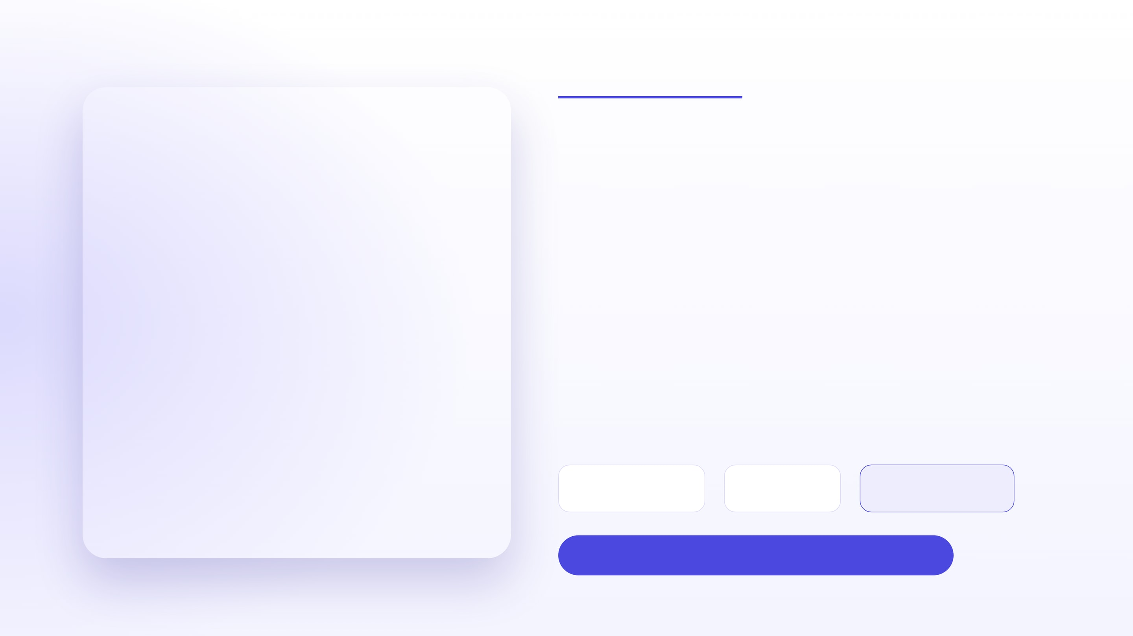
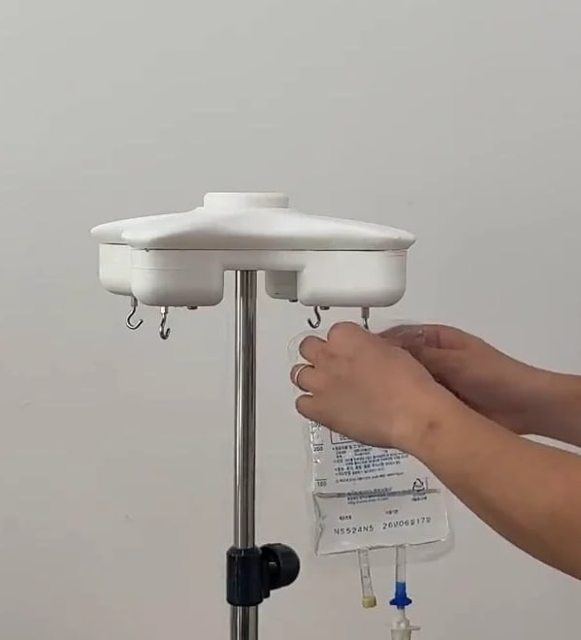
WON SHOT
가설의 답 · Our Solution
그래서 만들었습니다,
INFU RETRO
01
쓰던 폴대 위에 끼우기만
표준 규격 폴대 · 교체 없이 바로 사용
02
갈고리 4개 · 수액백 4개 동시 측정
갈고리마다 로드셀 하나 + 가상 AI 자이로 보정
03
줄 분리 · 소진 5초 안에 휴대폰 알림
기기 판정 · 분리 150/150 · 소진 100/100
04
투여 기록 자동 저장
알림 · 조치 시각 → 진료부 첨부 · 병원 소유
가설
MVP
검증
센서 비용 ↓ · 쓰던 폴대
현장 26곳 피드백
약정 · 협약 1억 100만 원
35만 원 구매 · 선택 구독 월 7만 원 · 판매 2027 하(KC 후)
7
Notes:
7 / 21 · 대본 약 15초
그 가설의 답이 INFU RETRO입니다. 쓰던 표준 폴대 위에 끼우기만 하면 되고, 갈고리 네 개가 수액 무게를 재서 줄이 빠지거나 수액이 다 되면 5초 안에 휴대폰으로 알립니다.
그리고 이 가설은 유통사 두 곳과 맺은 약정 · 협약 1억 100만 원으로 검증했습니다.

Slide 8
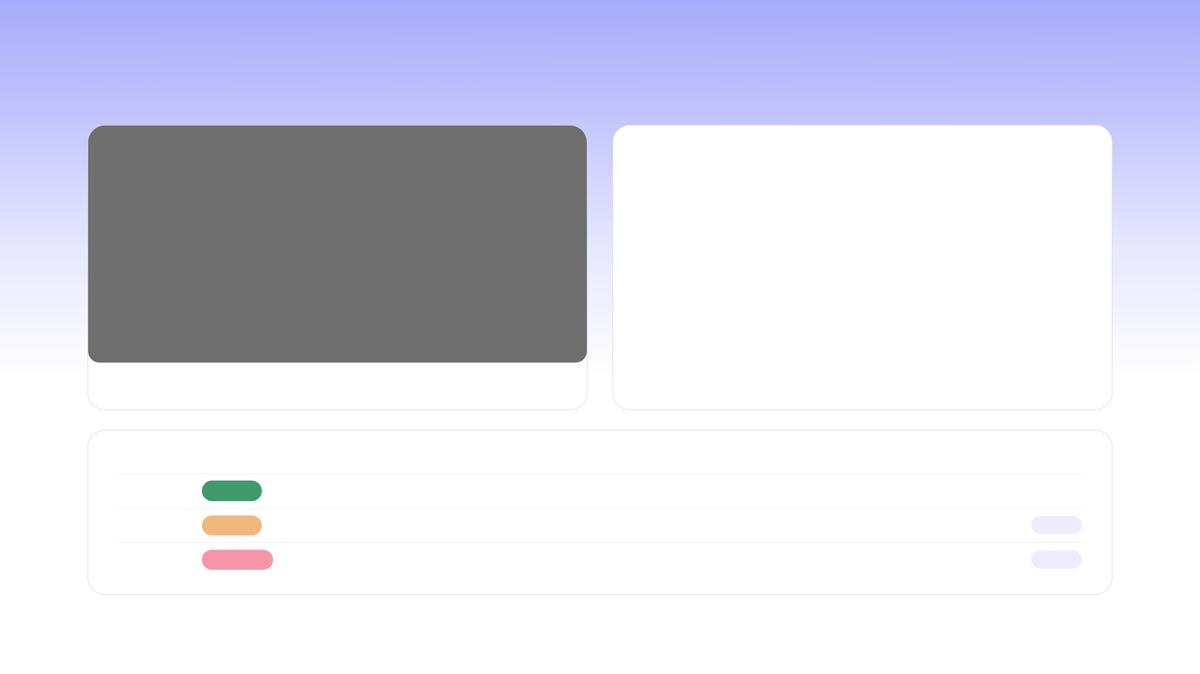
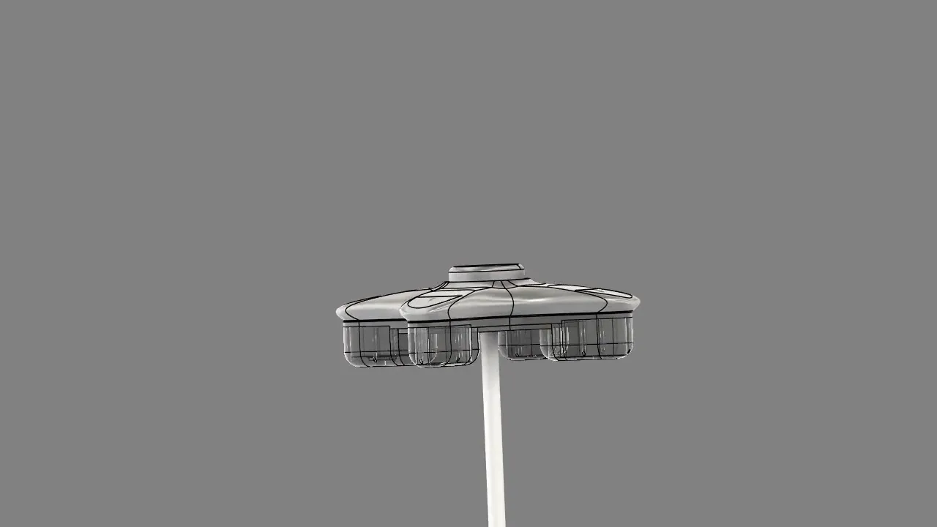
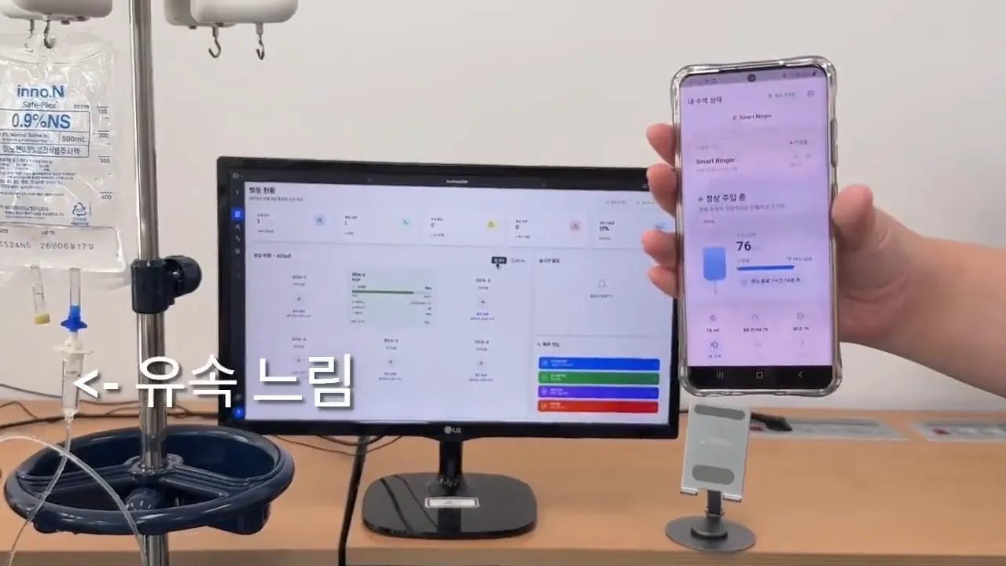
WON SHOT
INFU RETRO — 폴대 교체 없이 끼우면, 알림부터 조치까지 기록
갈고리마다 로드셀 하나 · 수액백 4개 동시 측정 렌더
끼우고 걸면 → 줄 분리 · 소진 알림 2.5배속 · 연출
기록 예시 · 1인 병원 야간
감지 · 알림 수신 · 조치 시각 · 확인자 → 진료부 첨부 · 병원 소유
00:40
줄 분리
원장 휴대폰 알림 → 00:58 재연결
01:12
줄 꼬임
알림 → 01:20 꼬임 해소
검증 중
03:05
유속 정지
알림 → 03:14 라인 재확보
검증 중
8
Notes:
8 / 21 · 대본 약 14초
폴대 꼭대기에 끼우고 병원 와이파이에 연결하면, 가상 AI 자이로가 흔들림을 보정합니다.
줄이 빠지거나 수액이 다 되면 알림이 가고, 원장님이 집에 계셔도 언제 알고 언제 조치했는지 남아 진료부 첨부 자료가 됩니다.

Slide 9

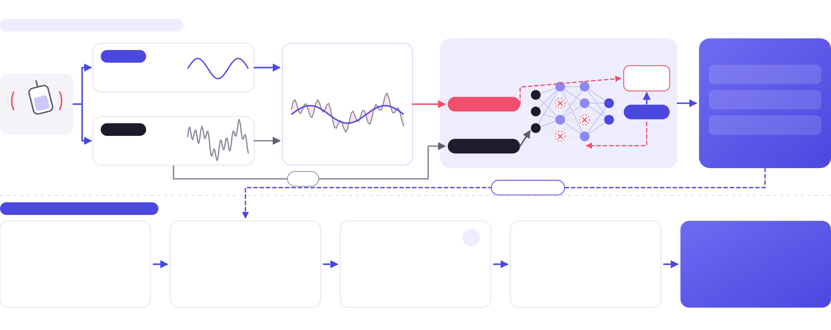
WON SHOT
Core Tech · 구현
두 프로세서의 편차로 지도학습한 가상 AI 자이로
학습 단계 · 같은 흔들림을 두 프로세서로 동시 기록
프로세서 A
② 편차 계산
③ 지도학습
④ 가상 자이로 모델
로드셀 + 자이로
Δw = w단일 − w자이로보정
은닉층 · 드롭아웃
손실 L
출력
가상 기울기 x · y · z
학습 장비 · 기준값
(ŷ − y)²
정답 y = 편차 Δw
출력
보정 무게 w
예측 ŷ
흔들림 · 당김
프로세서 B
크기
약 660 파라미터 · 10KB
로드셀 단일
빨간 영역 = 흔들림이 만든 오차
입력 x = 단일 신호
제품과 같은 구성
→ 학습 정답(label)
역전파 · 수렴까지 반복
자이로 없이 자이로 수준
입력 x
학습된 가중치 탑재
제품 단계 · 자이로 없이 ESP32 온디바이스
01
02
03
↻
04
05
로드셀 하나
가상 자이로 추론
PID 자동 보정
4×4 패턴 → 경량 CNN
판정 · 알림 · 기록
자이로 센서 제거
학습된 모델로
LoRA 미세조정 + 유전 알고리즘
−1 · 0 · +1 상태 패턴
5초 안에 휴대폰 알림
센서비 90만 원+ → 2.5만 원
기울기 · 흔들림 보정
병원 · 폴대 · 수액마다 최적화
줄 분리 · 꼬임 · 소진 판정
ESP32 탑재 완료
자이로 없이, 로드셀 하나로 자이로 수준 보정
구현 · ESP32 탑재 완료 · 3차원 확장 연구 중
9
Notes:
9 / 21 · 대본 약 22초
같은 흔들림을 로드셀과 자이로를 단 프로세서 A, 로드셀만 단 프로세서 B가 동시에 기록합니다. 두 값의 편차를 정답으로, 단일 신호를 입력으로 지도학습하고, 드롭아웃으로 특정 뉴런에 기대지 않게 했습니다.
제품에는 자이로 없이 로드셀 하나와 이 모델만 들어갑니다. LoRA와 유전 알고리즘이 환경마다 PID를 맞추고, ESP32에서 바로 판정합니다.

Slide 10

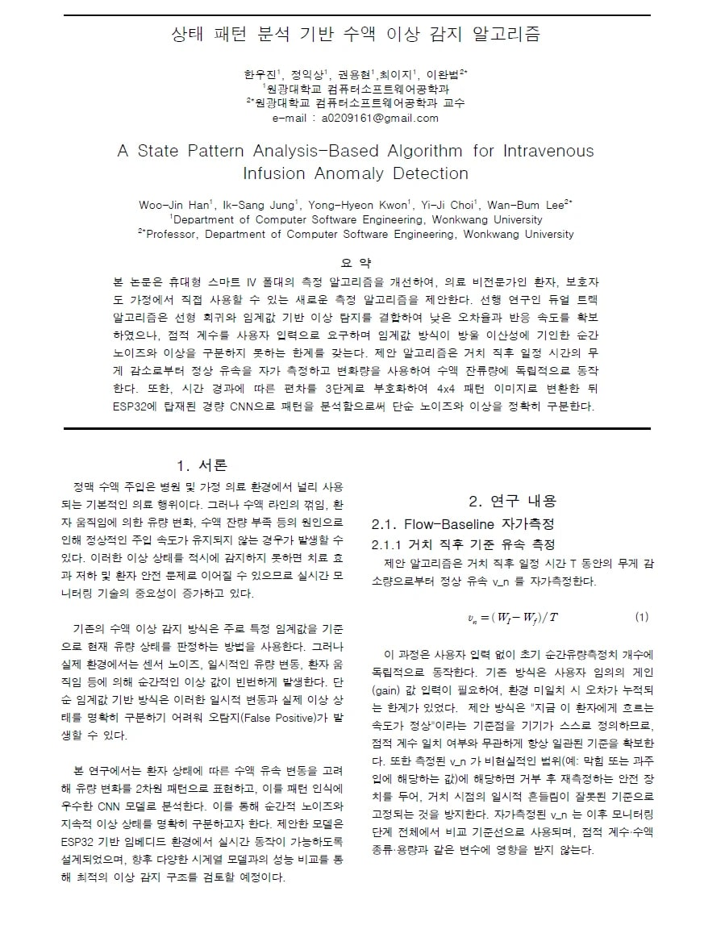
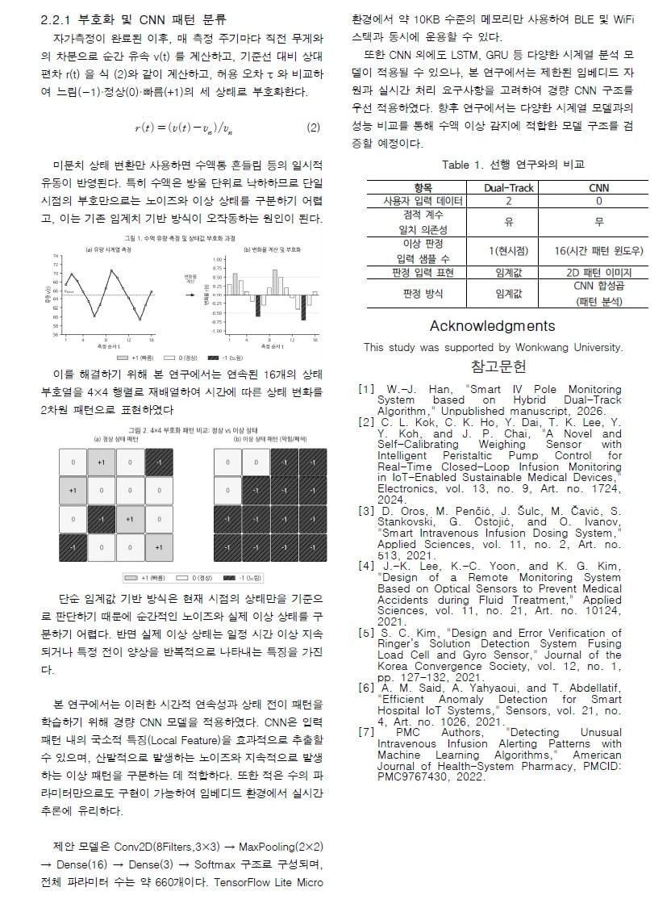
WON SHOT
Paper · IP
우수논문 2편, 학회에서 검증한 감지 알고리즘
상태 패턴 분석 기반 수액 이상 감지 알고리즘
우수논문
한우진 · 정익상 · 권용현 · 최이지 · 이완범(지도교수) · 원광대 컴퓨터소프트웨어공학과
①
Flow-Baseline 자가측정
v_{n} = (W_{I} − W_{f}) / T
사용자 입력 없이 정상 유속 기준을 기기가 스스로 정함
②
상대 편차 부호화
r(t) = (v(t) − v_{n}) / v_{n} → 느림 −1 · 정상 0 · 빠름 +1
③
4×4 패턴 → 경량 CNN
Conv2D(8, 3×3) → MaxPool → Dense(16) → Dense(3)
약 660 파라미터 · 10KB
국제AIT 2026 · 2026.01
국내한국혁신산업학회 공동학술대회 · 2026.07
IP특허 출원 3건 · 심사 중
10
Notes:
10 / 21 · 대본 약 12초
이 감지 알고리즘으로 국제 학회 AIT와 국내 학회에서 우수논문으로 뽑혔습니다.
기준 유속을 스스로 재고, 편차를 4×4 패턴으로 바꿔 10KB짜리 CNN이 기기 안에서 판정합니다.

Slide 11

WON SHOT
정확도는 4센서에 근접, 센서비는 90만 원+ → 2.5만 원
당겨짐 최대 오차 · 낮을수록 정확
로드셀 단일
14.2%
로드셀 단일
4센서
가상 AI 자이로
오차
4센서
2.4%
1/5
센서 수
1개
4개
로드셀 1개
가상 AI 자이로
2.9%
흔들림 오차
9.6%
1.8%
2.1%
센서 비용 · 모듈 1대
당겨짐 오차
14.2%
2.4%
2.9%
4센서
90만+
비용
오경보
12.3%
1.0%
0.7%
1/36
가상 AI 자이로
2.5만
센서 비용
2.5만
90만+
2.5만
4센서 = 로드셀 + 자이로 + 가속도 + 광학 · 갈고리당
가상 AI 자이로 = 모의 병실 1,000회 실측 · 다른 구성 = 같은 시나리오 학습 장비 재현 · 비용 = 모듈 1대 부품 견적
11
Notes:
11 / 21 · 대본 약 14초
로드셀만으론 흔들림 오차가 10퍼센트 가까이 됩니다. 자이로와 광학 센서를 붙이면 정확하지만 센서값만 90만 원이 넘습니다.
가상 AI 자이로는 2퍼센트대 오차로 4센서에 근접하면서, 센서비는 2.5만 원입니다.

Slide 12

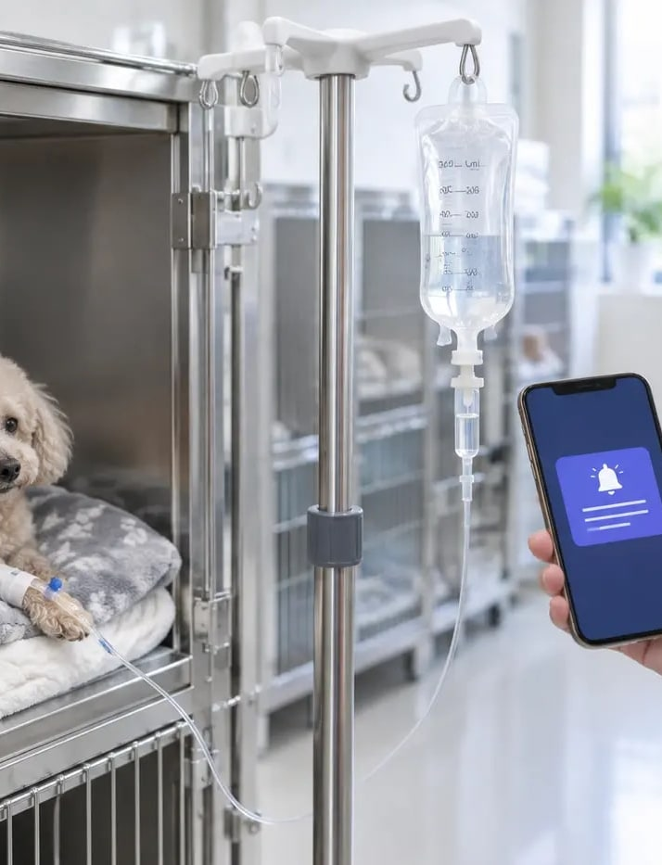
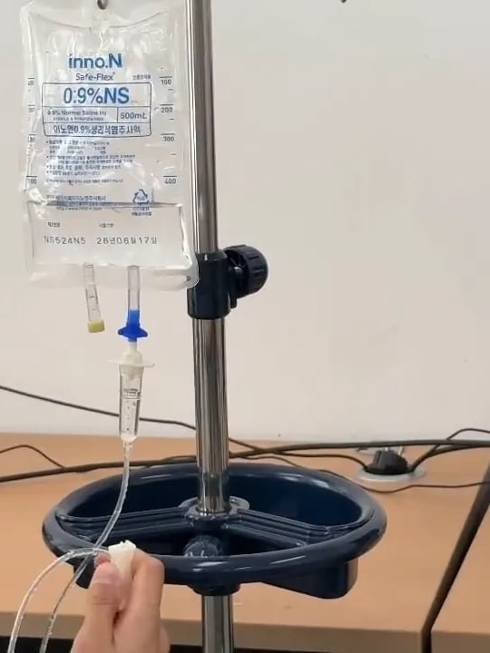

WON SHOT
Test 모의 병실 1,000회 + 반려동물 실증
흔들고 당겨도 잔량 오차 3% 이내
줄 분리 · 소진 5초 안에 판정
실동물 · 모의 환경과 오차 차이 없음
1/5
1/17
14.2%
12.3%
250/250
평균 2.8초
2.9%
0.7%
줄 분리 · 소진 감지
잔량 최대 오차
정상 중 오경보
기기 판정
휴대폰 도착 시간은 실측 후 공개
실제 동물 사진 반출 불가로 이미지 대체
로드셀 단일 → 가상 AI 자이로
정상 300회 중 2회 · 수액백 1개 = 1회
반려동물 실증 · 모의 병실 1,000회와 오차 차이 없음 · 실제 데이터 추가 확보
동물이 움직이는 상황에서도 알림 즉시 전달 → 투약 사고 방지 · 동물 안전을 위해 수액 주입 테스트 후 진행 · 위급상황 확인 · 레퍼런스 수집
12
Notes:
12 / 21 · 대본 약 16초
모의 병실 천 번, 흔들고 당겨도 잔량 오차는 최대 2.9퍼센트, 줄 분리와 소진은 모두 5초 안에 판정했습니다.
실제 반려동물 테스트에서도 모의 환경과 오차 차이가 없었고, 동물이 움직여도 알림이 바로 전달됐습니다. 실제 데이터도 추가로 확보했습니다.

Slide 13

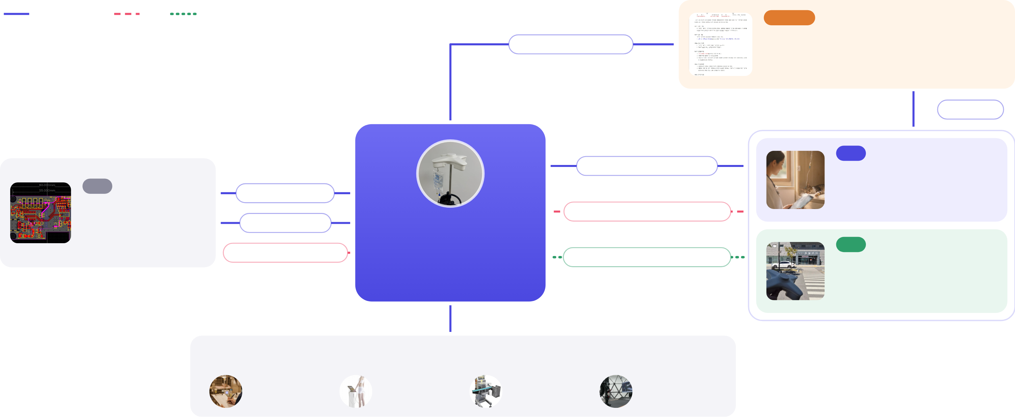
WON SHOT
유통이 판로를 열고, B2B · B2G에 35만 원 판매 + 구독
제품 · 서비스
돈
데이터
B2B 판로
모듈 공급 · 영업 지원
유통 파트너
㈜씨엔 · ㈜에스케이엠엔엠
영업망 · 납품 · 설치 대행
판로 구축
서비스 제공 · 알림 · A/S
B2B
민간 동물병원
생산
설계 · 부품 사양
입원장 폴대마다 1대
생산 파트너
WON SHOT
35만 원 판매 + 구독 월 7만 원
알림 앱 · 대시보드
PCB · 로드셀 · 외장
위탁 생산 납품
위탁 · 300대 단위
제조비 대당 3.5만 원
모듈 · 가상 AI 자이로
의료 데이터 수집 → AI 고도화
B2G
알림 서버 · 데이터 플랫폼
공공 동물의료
국립대 수의대 · 실증 LOI
지자체 · 공공 기관
확장 · 측정 산업 · 사람 병원
같은 모듈 공급 · 기술 라이선스 · 준비 중
인체용 수액
체성분
체크웨이어
휴머노이드
B2B 민간 동물병원 · B2G 국립대 · 공공 동물의료 · 구독 안 해도 알림 · 기록 그대로
공헌이익 직판 77% · 유통 53% · 구독 약 64%(추정)
13
Notes:
13 / 21 · 대본 약 17초
판로는 유통 파트너가 엽니다. 저희는 민간 동물병원과 국립대 · 공공 기관에 대당 35만 원에 판매하고, 월 7만 원 구독으로 A/S와 운영을 맡습니다.
서비스는 저희가 직접 제공하고, 병원에서 모인 의료 데이터로 AI를 고도화합니다. 같은 모듈은 측정 산업으로 넓힙니다.

Slide 14

WON SHOT
호남 300곳에서 시작해, 전국 316억 · 세계 4,400억 원으로
TAM · 세계
①
지금
4,400억
전남 · 전북 동물병원
동물용 인퓨전펌프 3.15억 달러
액셀러레이터 · 대학 인프라 · 전남대 실증
현재 목표 KPI 1억 100만 원 달성
다음 목표 4.5억 원 · 추가 판로 구축 · 사업 확대
SAM · 전국 5,312곳
316억
②
2030~
전국 확장
실증 데이터 · 학회 · 유통 2곳 전국 판로
SOM · 전남 · 전북
③
수출 인증 후
18억
세계 확장
약 300곳
GIA 3.15억 → 4.67억 달러(2032, 연 5.8%)
시장 = 병원 × 5대 × (35만 + 84만) · 상한 · KPI = 약정 5,100만(KC 후) + 비구속 협약 5,000만 · 1달러 1,400원
14
Notes:
14 / 21 · 대본 약 15초
1차 시장은 전남 · 전북 약 300곳입니다. 액셀러레이터와 대학 인프라로 들어가, 약정과 비구속 협약으로 현재 목표 KPI 1억 100만 원을 달성했습니다.
추가 판로와 사업 확대로 다음 목표는 4.5억 원, 그다음은 전국 316억 시장입니다.

Slide 15

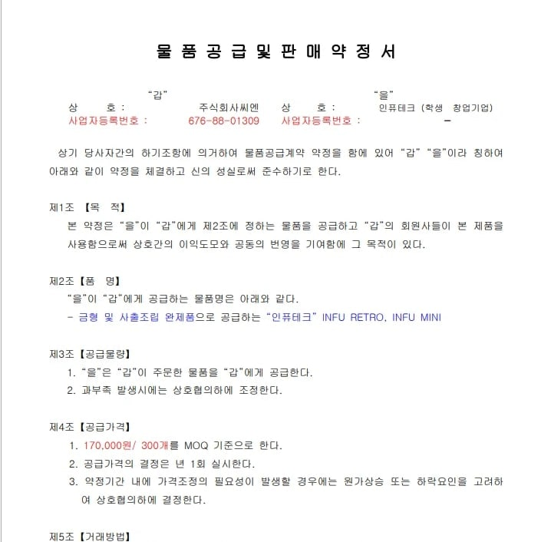
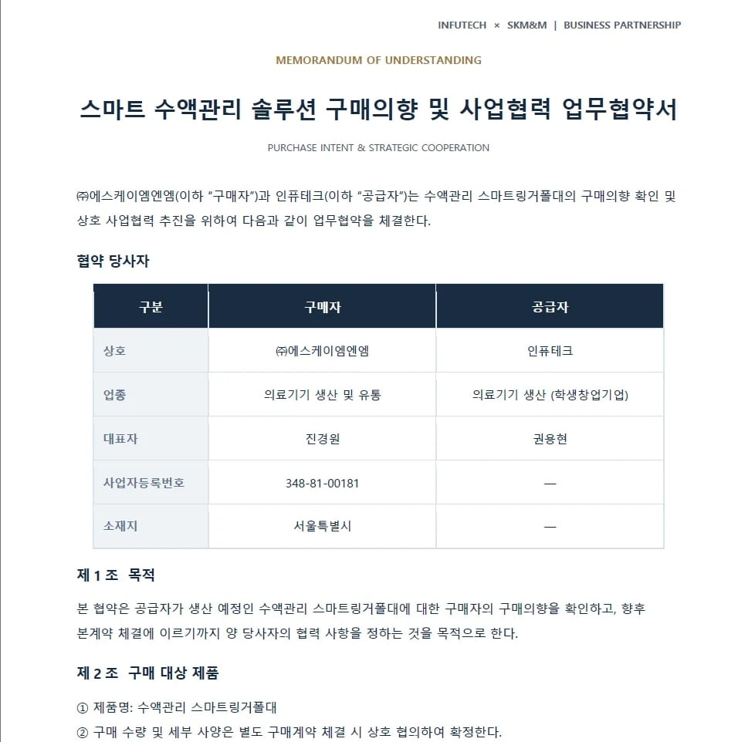
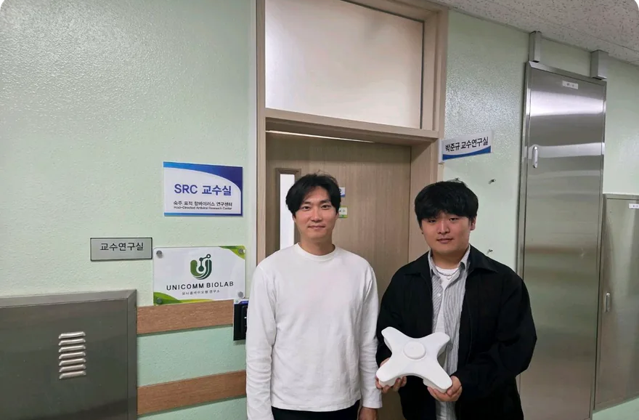
WON SHOT
약정 · 협약으로 가설을 검증했고, 1등급 신고 경로로 들어갑니다
10,100만 원 규모
인증 경로 · 비접촉 무게 측정
4등급 · 허가
3등급 · 허가
2등급 · 허가
1등급 · 신고 INFU RETRO 예상
㈜씨엔
㈜에스케이엠엔엠
등급 질의 → KCL 성적서 → 1등급 신고 → 납품
공급 약정 5,100만 · KC 후 효력
구매의향 협약 5,000만 · 비구속
검역본부 등급제 · 공식 질의로 확인 예정
+ 전남대 수의과대학 실증 LOI
합계 제외 · 확정 매출 아님 · 부가세 별도
15
Notes:
15 / 21 · 대본 약 14초
앞서 세운 가설, 센서 비용은 낮추고 쓰던 폴대를 살린다는 가설에, 테스트를 본 유통사 두 곳은 공급 약정과 구매의향 협약으로, 수의과대학은 LOI로 답했습니다.
몸에 닿지 않아 1등급 신고를 예상하고, 공식 질의로 확인합니다.

Slide 16
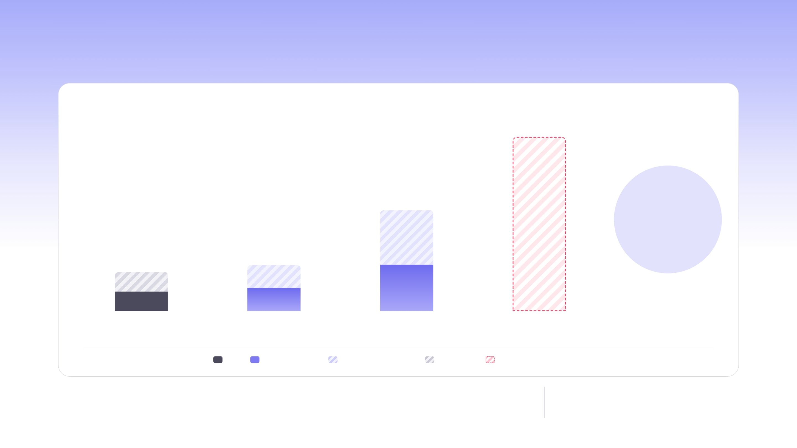
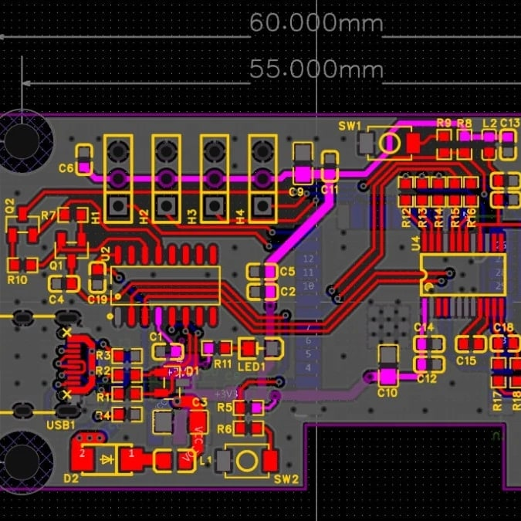
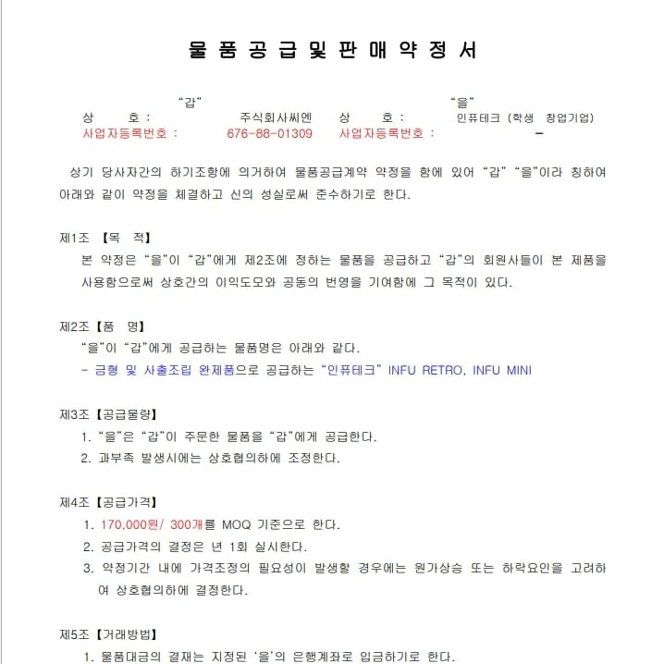
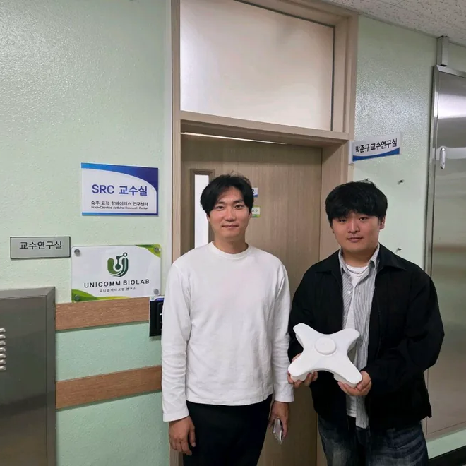
WON SHOT
KPI 1억 100만 원 규모 달성, 다음 목표 4.5억 원
4.5억
1.2억
KPI 달성
1.01억
0.6억
약정 + 협약 규모
1.01억
1년차 · KC 후 2027 하~
2년차 · 직판 100대
3년차 말 · 직판 누적 250대
다음 목표
약정 0.51 + 비구속 협약 0.5
상한 1.19억 · 구독 100%
상한 2.6억 · 구독 100%
추가 판로 구축 · 사업 확대
약정 기준(구독 30%) 상한까지(구독 100%) 비구속 협약 다음 목표 · 2년차부터 직판만
생산
유통
마케팅
리스크 대응
위탁 · 300대 단위 · 대당 조립 3.5만
직판 + ㈜씨엔 · ㈜에스케이엠엔엠
전남대 시범 → 호남 50곳
협약 미전환 → 약정만으로 초도 회수 · KC 지연 → 공식 질의 선행
16
Notes:
16 / 21 · 대본 약 14초
1년차는 KC 뒤 1억 100만 원 규모로 시작하고, 이 KPI는 약정과 협약으로 달성했습니다. 직판만으로 3년차 말 연 1.2억, 모두 구독하면 2.6억 원입니다.
추가 판로 구축과 사업 확대로 다음 목표는 4.5억 원입니다.

Slide 17

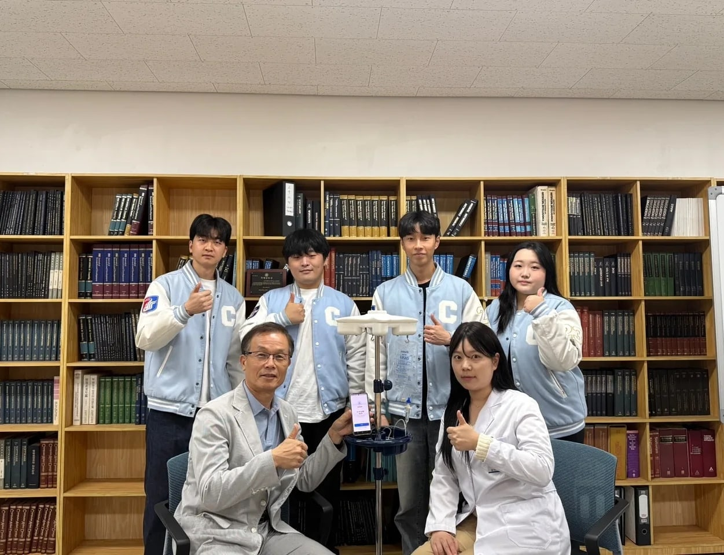
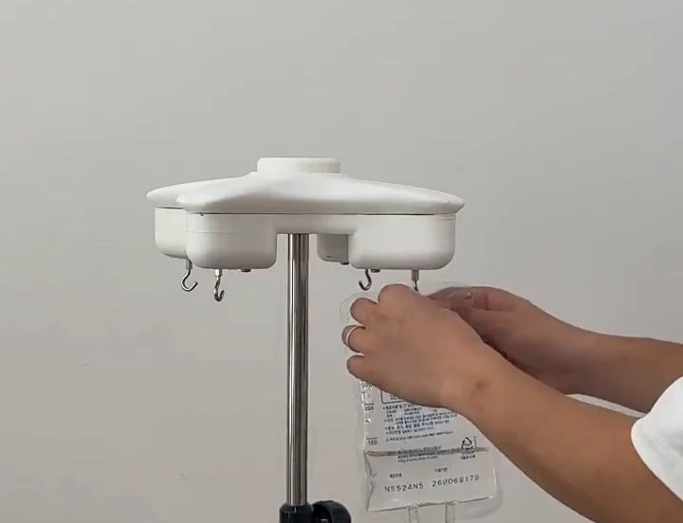
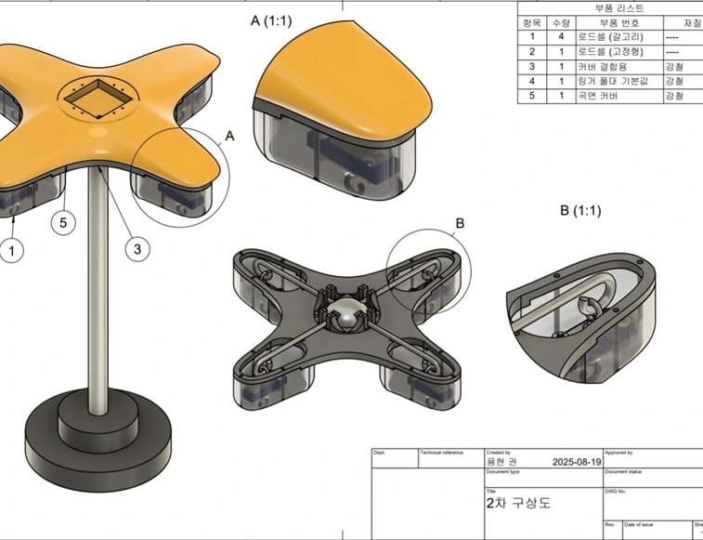
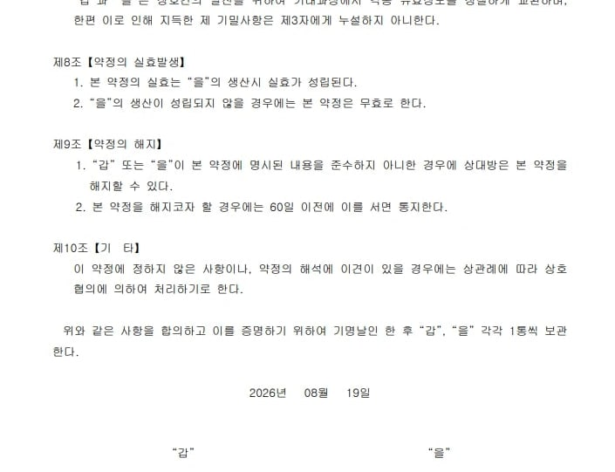
WON SHOT
6,000만 원으로 MVP까지, 시드 1억 원으로 KC · 첫 300대
시드 용도 · 첫 납품까지
3,500만
2,000만
2,000만
2,500만
금형 · 초도 300대
KCL · KC
저유속 실측
영업 · 실증
초도 300대 → KC 후 ㈜씨엔 납품 · 5,100만 회수 → 2년차 직판 100대
시드 · 2027 상
1억 원
인퓨테크(팀 WON SHOT)
6,000만
MVP
3건
10,100만
누적 조달
시제품 · 1,000회
특허 출원
약정 · 협약
후속 재원 후보(미확보) · TIPS R&D 최대 8억 · 농식품 모태펀드 · 조건 별도 협의
17
Notes:
17 / 21 · 대본 약 13초
보육과 기관 연계로 6천만 원을 확보해 시제품과 특허, 약정까지 왔습니다.
시드 1억 원으로 금형과 초도 300대, 인증 성적서를 마쳐 ㈜씨엔에 납품합니다. 협약이 안 바뀌어도 약정만으로 초도 비용을 회수합니다.

Slide 18
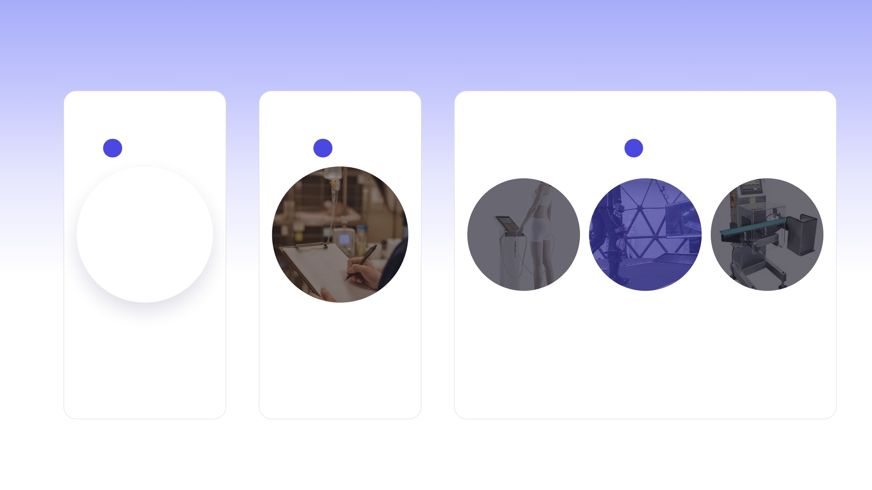
WON SHOT
같은 원천기술로, 동물병원에서 측정 산업까지
01
지금 · 2027~
02
인증 후
03
확장
47곳
13.9억$
380억$
3.6억$
→
→
체성분 분석기
2031 전망
휴머노이드
2035 전망
체크웨이어
2033 전망
상급종합병원
동물병원
사람 병원
측정 산업
호남 50곳 → 전국 5,312곳
병동 수액 · 기록 자동화
가상 AI 자이로 모듈 공급 · 기술 라이선스
수익 · 학습 데이터 · 전남대 시범
식약처 인증 후 · 복지부 제5기 지정
완제품 시장 규모 · 모듈 매출 아님
사회적 가치 · 순회 사이 · 야간에도 끊기지 않는 수액 기록 · 병원 업무 자동화 · 흔들려도 정확한 무게 측정
복지부 제5기 상급종합병원 · SkyQuest · 산업부(골드만삭스) · IMARC
18
Notes:
18 / 21 · 대본 약 10초
동물병원에서 수익과 학습 데이터를 쌓고, 인증 뒤 상급종합병원 47곳부터 사람 병원으로 갑니다.
같은 모듈로 체성분 분석기, 휴머노이드, 체크웨이어까지 넓힙니다.

Slide 19

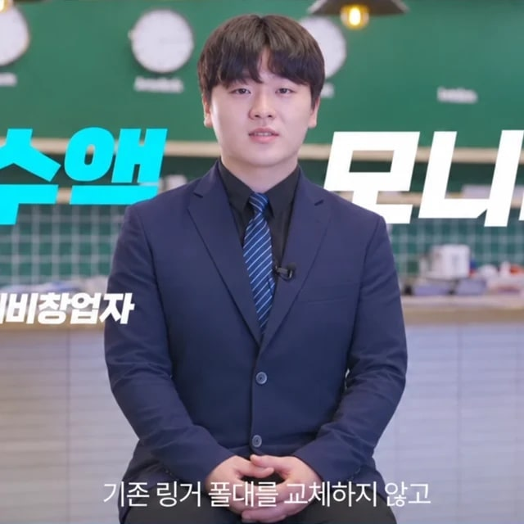

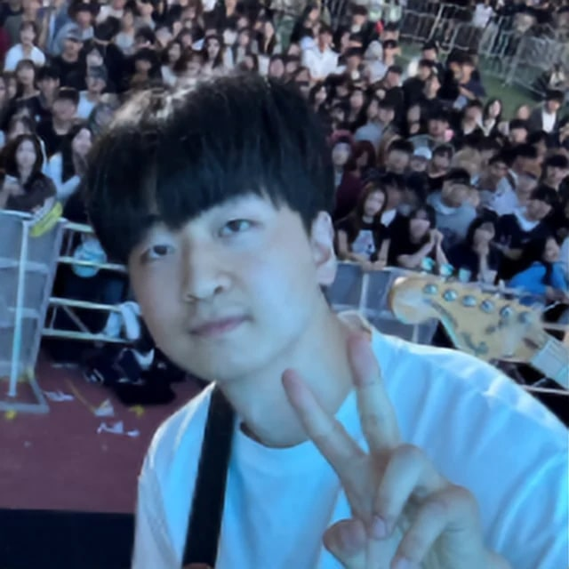
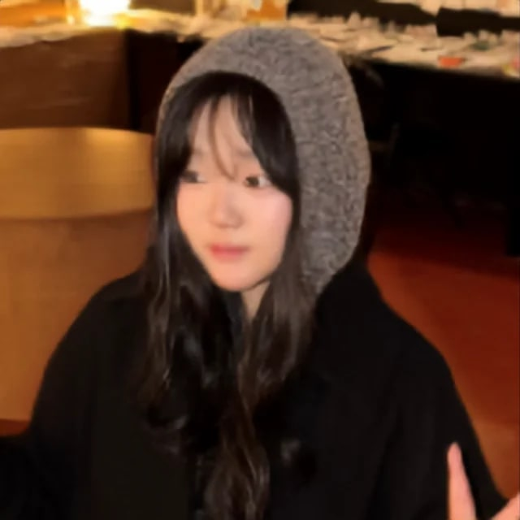
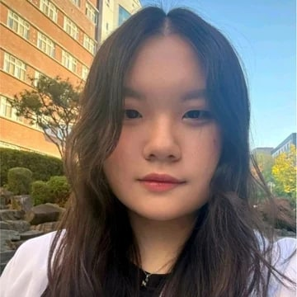
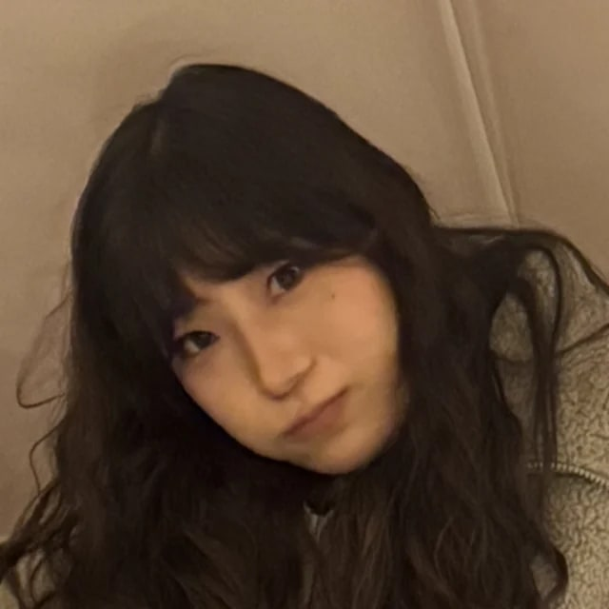
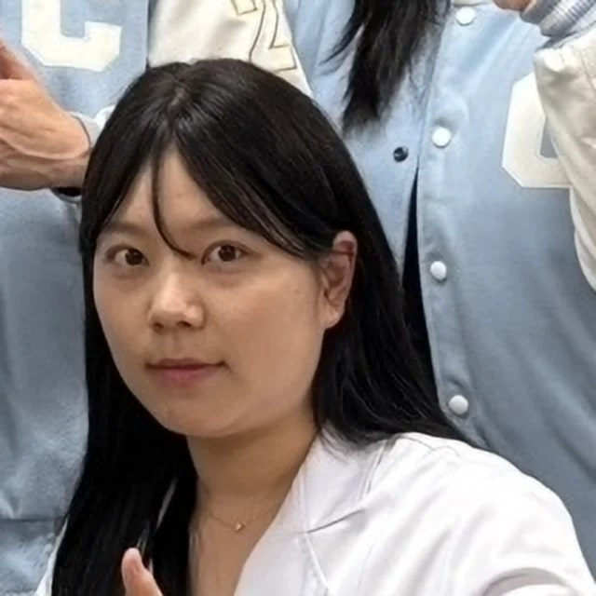
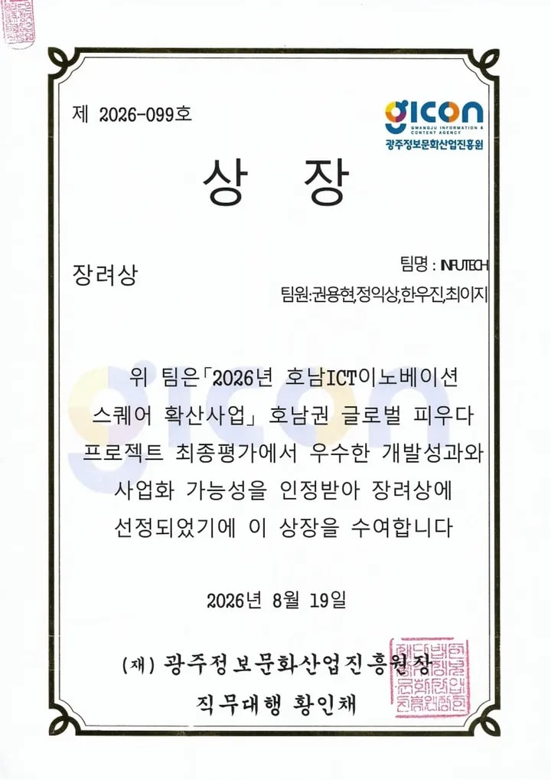
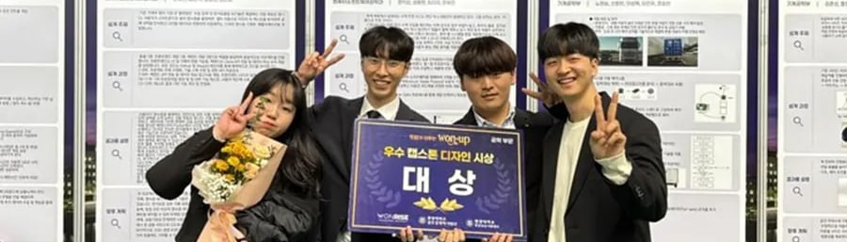
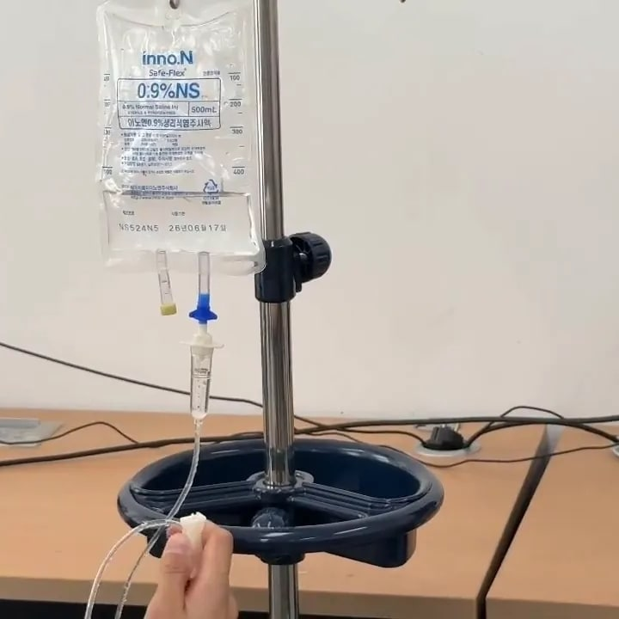
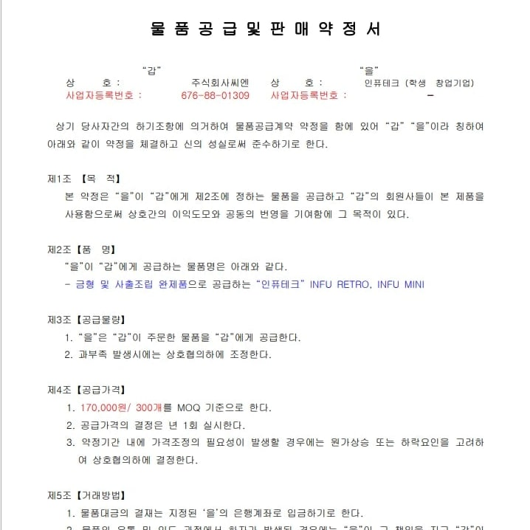
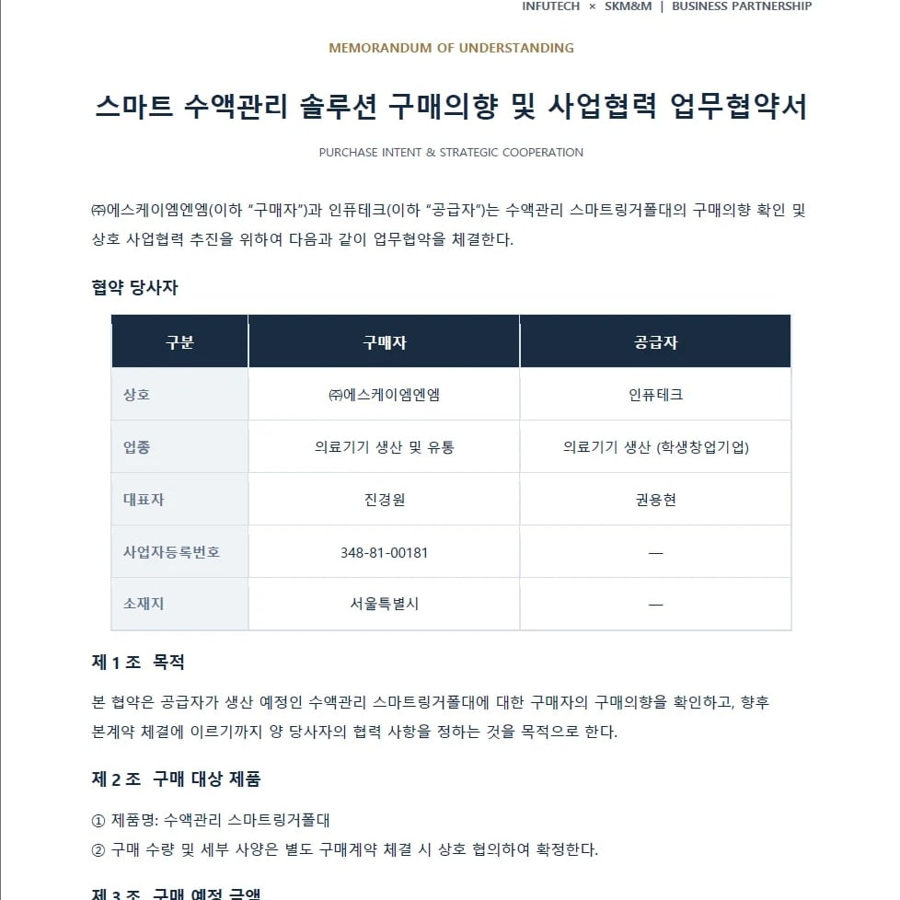
WON SHOT
인퓨테크 · 팀 WON SHOT, 개발과 의료 실증 두 축
권용현
정익상
한우진
최이지
김은강
한예린
한별
대표 · H/W · AI
펌웨어 · 통신
가상 AI 자이로 · 논문 제1저자
서버 · 대시보드
임상병리 · 1,000회 설계
헬스케어 SW · 검증
간호 · 현장 실증
수상 · 선발
2026 WON+ PBL 챌린지 · 대상(총장상)
글로벌 피우다 프로젝트 · 장려상
치앙마이 글로벌 캡스톤디자인 · 2위
WON+ · 대상(총장상)
학생창업유망팀 300+ 최종 선발 · 모두의창업 1기
우수논문 2편 · 특허 출원 3건
글로벌 피우다 · 장려상
협력사 실증 · 유통 · 판로를 함께합니다
전남대 수의과대학
원광대 간호학과
㈜씨엔
㈜에스케이엠엔엠
수의 임상 실증 · LOI
모의 병실 1,000회 테스트
물품공급 약정 5,100만
구매의향 협약 5,000만 · 비구속
19
Notes:
19 / 21 · 대본 약 11초
WON+ PBL 챌린지 대상, 글로벌 피우다 장려상, 치앙마이 글로벌 캡스톤 2위를 받은 개발팀이 하드웨어와 가상 AI 자이로를 만들고, 의료 실증팀이 현장에서 검증합니다.

Slide 20

INFU RETRO
폴대는 그대로, 수액은 놓치지 않게
WON SHOT · 감사합니다
20
Notes:
20 / 21 · 대본 약 5초
폴대는 그대로, 수액은 놓치지 않게. INFU RETRO, 팀 WON SHOT이었습니다. 감사합니다.

Slide 21
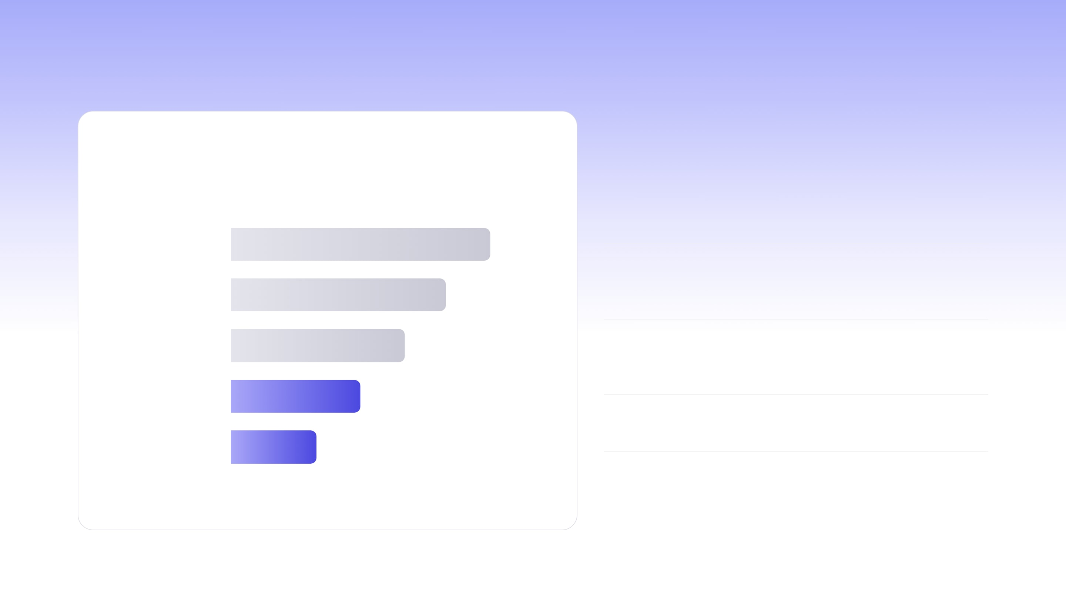
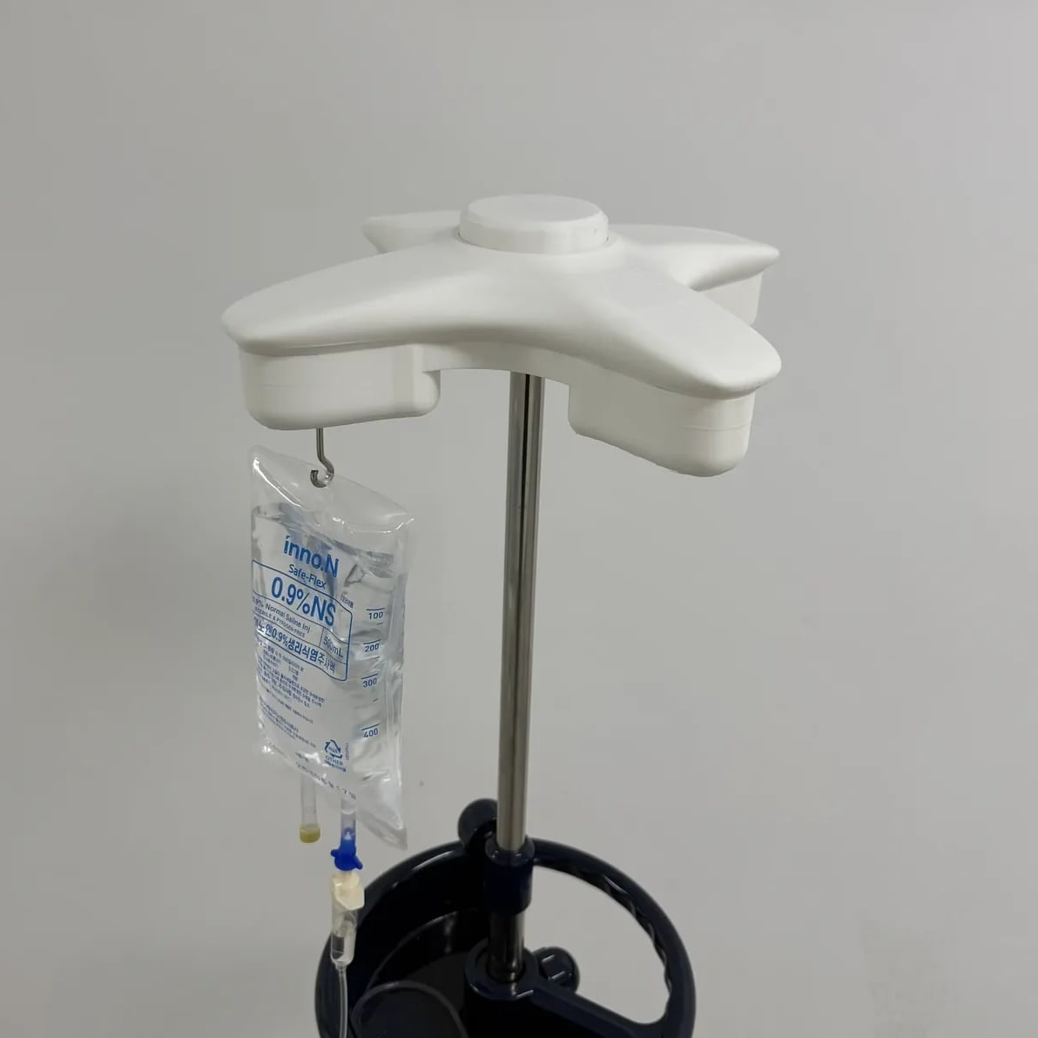
WON SHOT
모의 병실 1,000회 내부 테스트, 정식 성적서는 2027 상
시나리오 1,000회 · 원광대 간호학과 모의 병실 · 500 mL · 수액 10종
1.1%
평균 잔량 오차 · 95% 구간 2.4% · 최대 2.9%
정상 투여
300
2.8초
흔들림 · 이동
250
평균 감지 시간 · 분리 150 · 소진 100 모두 감지
당겨짐
200
2/300
정상 중 오경보 0.7% · 교체 · 측관 주입 땐 알림 일시 정지
수액줄 분리
150
저유속 막힘
검증 중 · 2027 하 전남대
소진
100
등급 질의(검역본부) → KCL 시험성적서(2027 상 · 약 3개월 · 시드 20%) → 1등급 신고 → ㈜씨엔 공급 개시
A1
Notes:
21 / 21
천 번 중 줄 분리 150회와 소진 100회는 모두 감지했고, 잔량 오차는 95퍼센트 구간 2.4퍼센트 이내입니다. 수액백 교체 · 측관 주입 때는 대시보드에서 알림을 일시 정지합니다.
정식 성적서는 KCL에서 잔량 정확도 · 감지 시간 · 전기 안전 · KC 전파를 받고, 시드 1억 원 중 20%를 씁니다. 저유속 막힘은 전남대에서 실측합니다.

